Slide 2

AUSWAHL EINES GEEIGNETEN REPOSITORIUMS

Slide 3
Lernziele
Am Ende des Videos solltest du in der Lage sein…
Kriterien für die Auswahl eines Repositoriums zu formulieren.
Vor- und Nachteile verschiedener Datenrepositorien zu benennen.
ein passendes Repositorium für eine Langzeitarchivierung eigenständig auszuwählen.

Slide 4

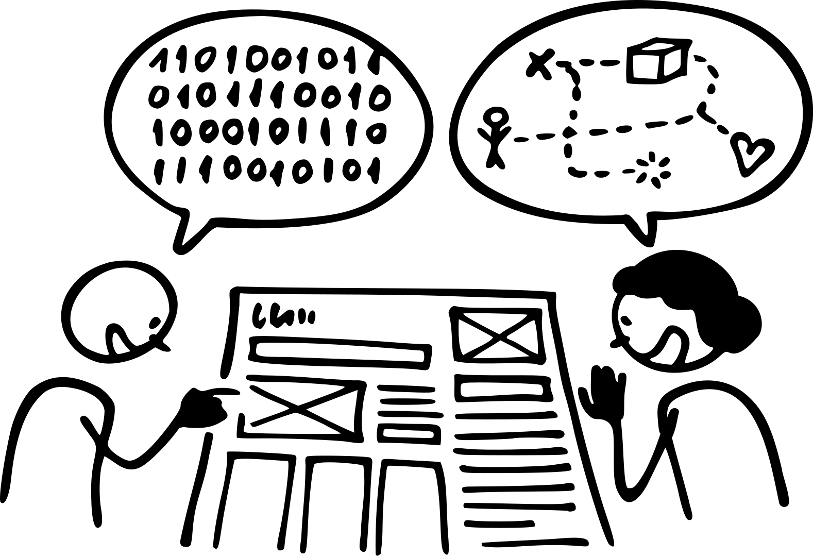

AUSWAHL EINES REPOSITORIUMS
Register von Repositorien:
Re3data
ROAR
OpenDOAR
Repositorien der Gesundheits-, und Pflegewissenschaften von GesundFDM

Slide 5




Erfüllt technische Anforderungen
.tif
.pdf
.txt
.png
.csv
Quellen:
Blümm, M., Fritsch, K., Bock, S., Hackenbuchner, J., Arning, U., & Förstner, K. U. (2024). VL_09_Finden. FDM@Studium.nrw Blended-Learning-Basiskurs „Forschungsdatenmanagement“ (Version 0.1). https://landesinitiativefdmnrw.github.io/FDMatStudium/thk/texte/VL_09_Finden.html
Lowe, D.B., White, D., & Novak, E.R. (2022). Module 7: Repositories, Archiving & Preservation. New England Collaborative Data Management Curriculum. Abgerufen am 30.09.2025, von https://oercommons.org/courses/new-england-collaborative-data-management-curriculum)

Slide 6








2. Ist Open Access
Verschiedene CC-Lizenzen:
Quellen:
Blümm, M., Fritsch, K., Bock, S., Hackenbuchner, J., Arning, U., & Förstner, K. U. (2024). VL_09_Finden. FDM@Studium.nrw Blended-Learning-Basiskurs „Forschungsdatenmanagement“ (Version 0.1). https://landesinitiativefdmnrw.github.io/FDMatStudium/thk/texte/VL_09_Finden.html
Lowe, D.B., White, D., & Novak, E.R. (2022). Module 7: Repositories, Archiving & Preservation. New England Collaborative Data Management Curriculum. Abgerufen am 30.09.2025, von https://oercommons.org/courses/new-england-collaborative-data-management-curriculum)

Slide 7



3. Verwendet persistente Identifikatoren
ORCID
Id | age | code
1 | 55 | 1111
2 | 46 | 1101
3 | 77 | 0100
4 | 24
doi
Quellen:
Blümm, M., Fritsch, K., Bock, S., Hackenbuchner, J., Arning, U., & Förstner, K. U. (2024). VL_09_Finden. FDM@Studium.nrw Blended-Learning-Basiskurs „Forschungsdatenmanagement“ (Version 0.1). https://landesinitiativefdmnrw.github.io/FDMatStudium/thk/texte/VL_09_Finden.html
Lowe, D.B., White, D., & Novak, E.R. (2022). Module 7: Repositories, Archiving & Preservation. New England Collaborative Data Management Curriculum. Abgerufen am 30.09.2025, von https://oercommons.org/courses/new-england-collaborative-data-management-curriculum)

Slide 8

4. Bietet flexible Metadaten
1 0 1 1 0 1 1 0 1 1 0 1 1 1 0 1
0 1 1 0 1 1 0 1 0 0 1 1 1 0 0 1
0 0 0 1 1 0 1 0 1 1 1 0 0 1 1 0
1 1 0 1 1 0 0 1 1 0 0 1 1 0 1 0
Daten-typen
Disziplin
Autor
:innen
Stand-
ort
Quellen:
Blümm, M., Fritsch, K., Bock, S., Hackenbuchner, J., Arning, U., & Förstner, K. U. (2024). VL_09_Finden. FDM@Studium.nrw Blended-Learning-Basiskurs „Forschungsdatenmanagement“ (Version 0.1). https://landesinitiativefdmnrw.github.io/FDMatStudium/thk/texte/VL_09_Finden.html
Lowe, D.B., White, D., & Novak, E.R. (2022). Module 7: Repositories, Archiving & Preservation. New England Collaborative Data Management Curriculum. Abgerufen am 30.09.2025, von https://oercommons.org/courses/new-england-collaborative-data-management-curriculum)

Slide 9

5. Hat Zertifizierung
CoreTrustSeal
Nestor-Siegel
Vertrauenswürdig
Sicher
Nachhaltig
Quellen:
Blümm, M., Fritsch, K., Bock, S., Hackenbuchner, J., Arning, U., & Förstner, K. U. (2024). VL_09_Finden. FDM@Studium.nrw Blended-Learning-Basiskurs „Forschungsdatenmanagement“ (Version 0.1). https://landesinitiativefdmnrw.github.io/FDMatStudium/thk/texte/VL_09_Finden.html
Lowe, D.B., White, D., & Novak, E.R. (2022). Module 7: Repositories, Archiving & Preservation. New England Collaborative Data Management Curriculum. Abgerufen am 30.09.2025, von https://oercommons.org/courses/new-england-collaborative-data-management-curriculum)

Slide 10



6. Hat gutes Kosten-Nutzen-Verhältnis
Quellen:
Blümm, M., Fritsch, K., Bock, S., Hackenbuchner, J., Arning, U., & Förstner, K. U. (2024). VL_09_Finden. FDM@Studium.nrw Blended-Learning-Basiskurs „Forschungsdatenmanagement“ (Version 0.1). https://landesinitiativefdmnrw.github.io/FDMatStudium/thk/texte/VL_09_Finden.html
Lowe, D.B., White, D., & Novak, E.R. (2022). Module 7: Repositories, Archiving & Preservation. New England Collaborative Data Management Curriculum. Abgerufen am 30.09.2025, von https://oercommons.org/courses/new-england-collaborative-data-management-curriculum)

Slide 11



7. Langlebigkeit des Dienstleisters
Quellen:
Blümm, M., Fritsch, K., Bock, S., Hackenbuchner, J., Arning, U., & Förstner, K. U. (2024). VL_09_Finden. FDM@Studium.nrw Blended-Learning-Basiskurs „Forschungsdatenmanagement“ (Version 0.1). https://landesinitiativefdmnrw.github.io/FDMatStudium/thk/texte/VL_09_Finden.html
Lowe, D.B., White, D., & Novak, E.R. (2022). Module 7: Repositories, Archiving & Preservation. New England Collaborative Data Management Curriculum. Abgerufen am 30.09.2025, von https://oercommons.org/courses/new-england-collaborative-data-management-curriculum)

Slide 12


8. Auffindbarkeit durch Suchmaschinen
Passende Daten Projekt XY
1. Unser Datensatz
2. Anderer Datensatz
3. Noch anderer Datensatz
Quellen:
Blümm, M., Fritsch, K., Bock, S., Hackenbuchner, J., Arning, U., & Förstner, K. U. (2024). VL_09_Finden. FDM@Studium.nrw Blended-Learning-Basiskurs „Forschungsdatenmanagement“ (Version 0.1). https://landesinitiativefdmnrw.github.io/FDMatStudium/thk/texte/VL_09_Finden.html
Lowe, D.B., White, D., & Novak, E.R. (2022). Module 7: Repositories, Archiving & Preservation. New England Collaborative Data Management Curriculum. Abgerufen am 30.09.2025, von https://oercommons.org/courses/new-england-collaborative-data-management-curriculum)

Slide 13
9. Zusätzliche Services
Denkbare Features:
Datenbereinigung
Format-Migration
Normalisierung
Beratung bei der Metadatenerstellung
Bitstream Preservation
Virus-Scan
Versionierung
Quellen:
Blümm, M., Fritsch, K., Bock, S., Hackenbuchner, J., Arning, U., & Förstner, K. U. (2024). VL_09_Finden. FDM@Studium.nrw Blended-Learning-Basiskurs „Forschungsdatenmanagement“ (Version 0.1). https://landesinitiativefdmnrw.github.io/FDMatStudium/thk/texte/VL_09_Finden.html
Lowe, D.B., White, D., & Novak, E.R. (2022). Module 7: Repositories, Archiving & Preservation. New England Collaborative Data Management Curriculum. Abgerufen am 30.09.2025, von https://oercommons.org/courses/new-england-collaborative-data-management-curriculum)

Slide 14

Zusammenfassung
Achte auf Technik, Offenheit, dauerhafte Kennzeichnung, gute Metadaten, Zertifizierung, faire Kosten, Nachhaltigkeit und Sichtbarkeit. Dann hast du ein geeignetes Repositorium, das deine Daten genauso verwahrt, wie sie gebraucht werden.

Slide 17
Quellenverzeichnis
Blümm, M., Fritsch, K., Bock, S., Hackenbuchner, J., Arning, U., & Förstner, K. U. (2024). VL_09_Finden. FDM@Studium.nrw Blended-Learning-Basiskurs „Forschungsdatenmanagement“ (Version 0.1). https://landesinitiativefdmnrw.github.io/FDMatStudium/thk/texte/VL_09_Finden.html
Lowe, D.B., White, D., & Novak, E.R. (2022). Module 7: Repositories, Archiving & Preservation. New England Collaborative Data Management Curriculum. Abgerufen am 30.09.2025, von https://oercommons.org/courses/new-england-collaborative-data-management-curriculum)

